Slide 1
Inovācijas Latvijā
Arturs Davidenko
ITIA 1

Slide 2
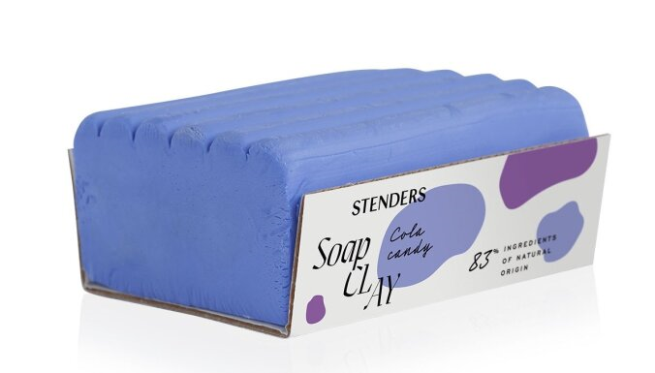

Ziepes bērniem

Slide 3

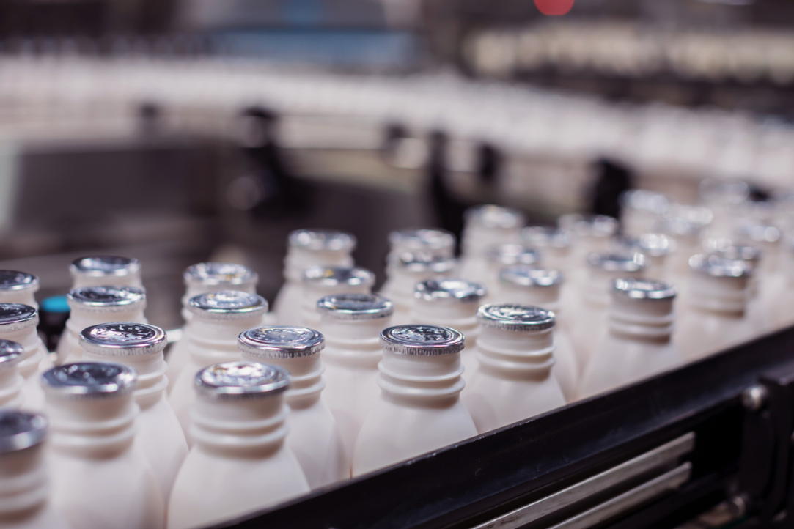
Piena pārstrāde

Slide 4
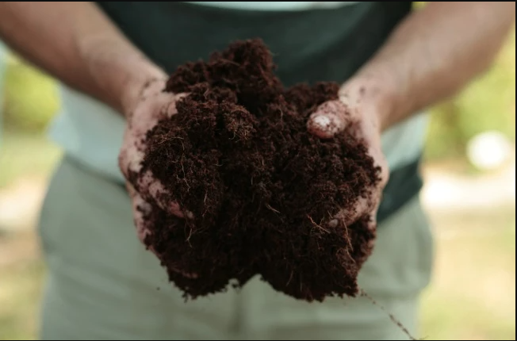

Augsnes bagātinātāji

Slide 5
PALDIES PAR UZMANIBU !

Slide 6
AVOTI
https://grani.la.lv/innovacionnaya-latviya
https://rus.lsm.lv/tema/innovacii/

